Slide 1
Custom YOLO V3 Object Detection을 이용한 페트병 라벨 자동 분리 기기
2020 컴퓨터공학 종합설계 최종발표
은하수 팀 12161544 김수현 12160284 문성주 12171720 하늘이

Slide 2
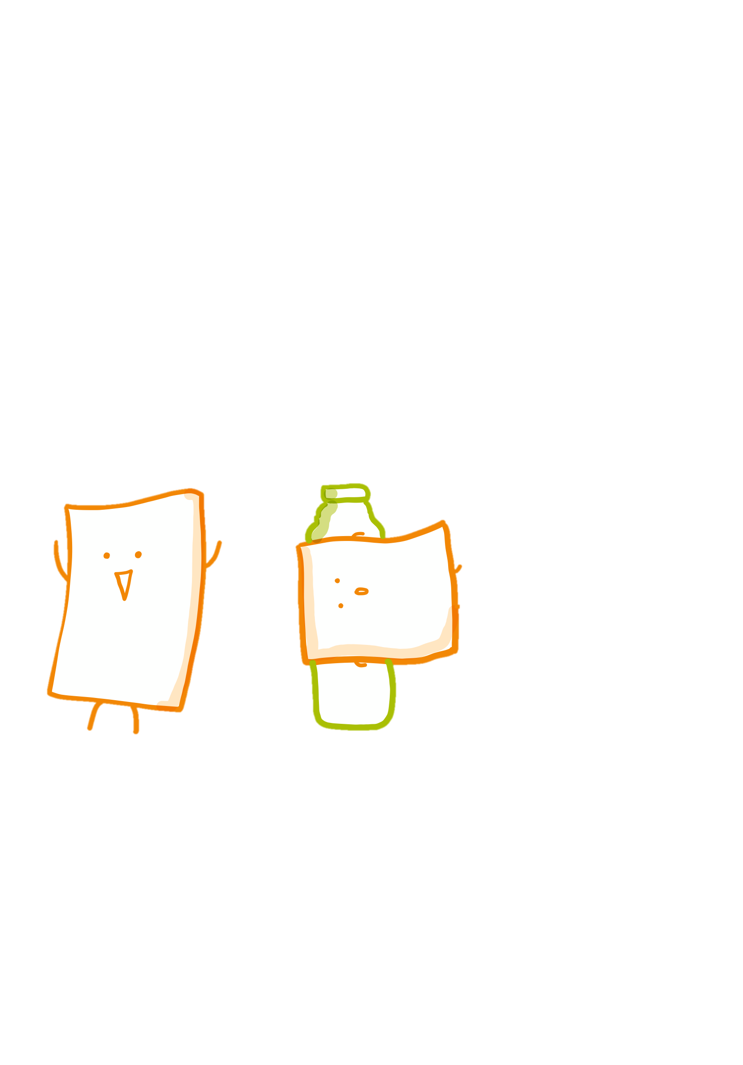
TITLE
WORKFLOW
TECHNIQUES
Q&A
INDEX

Slide 3



MOTIVATION
Designed by L@rgo. ADSTORE
병뚜껑 분리 라벨제거
페트병 분리 배출 방법

Slide 4
TITLE
Designed by L@rgo. ADSTORE
Custom YOLO V3 Object Detection을 이용한 페트병 라벨 자동 분리 기기

Slide 5
TITLE
WORKFLOW
TECHNIQUES
Q&A
INDEX

Slide 6
WORKFLOW
USER
APP
pet
Left motor
label
Detect
Incorrect position
Left motor
Cut motor
State
Right motor
Arduino
Left motor
Raspberry pi
APP

Slide 7
TITLE
WORKFLOW
TECHNIQUES
Q&A
INDEX

Slide 8
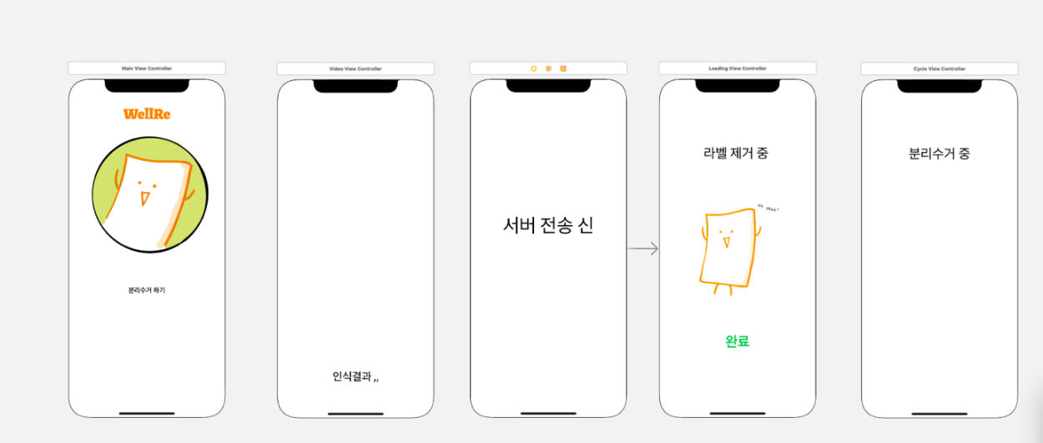


APPLICATION
Designed by L@rgo. ADSTORE
메인화면
라벨 인식 화면
서버 전송 화면
라벨 제거 화면
로딩화면
AVFoundation 프레임워크의 AVCaptureSession을 사용하여 사용자의 실시간 카메라 비디오를 가져올 수 있다.

Slide 9






DEEP LEARNING
Designed by L@rgo. ADSTORE
간단한 처리과정
Real Time Detect
라벨의 위치를 실시간으로 알아낼 수 있다
간단한 처리과정
Real Time Detect
라벨의 위치 값을 실시간으로 가져올 수 있다

Slide 10
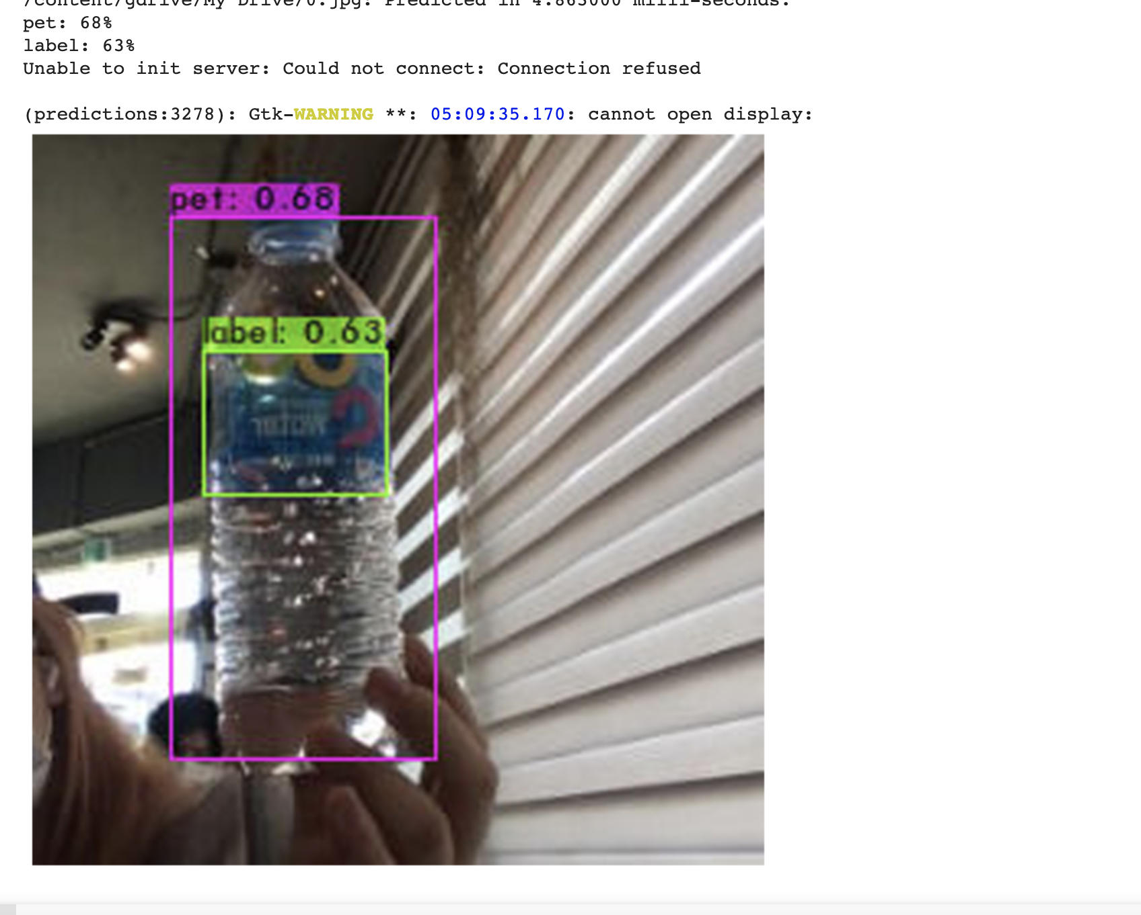
DEEP LEARNING
Designed by L@rgo. ADSTORE
GPU 환경

Slide 11
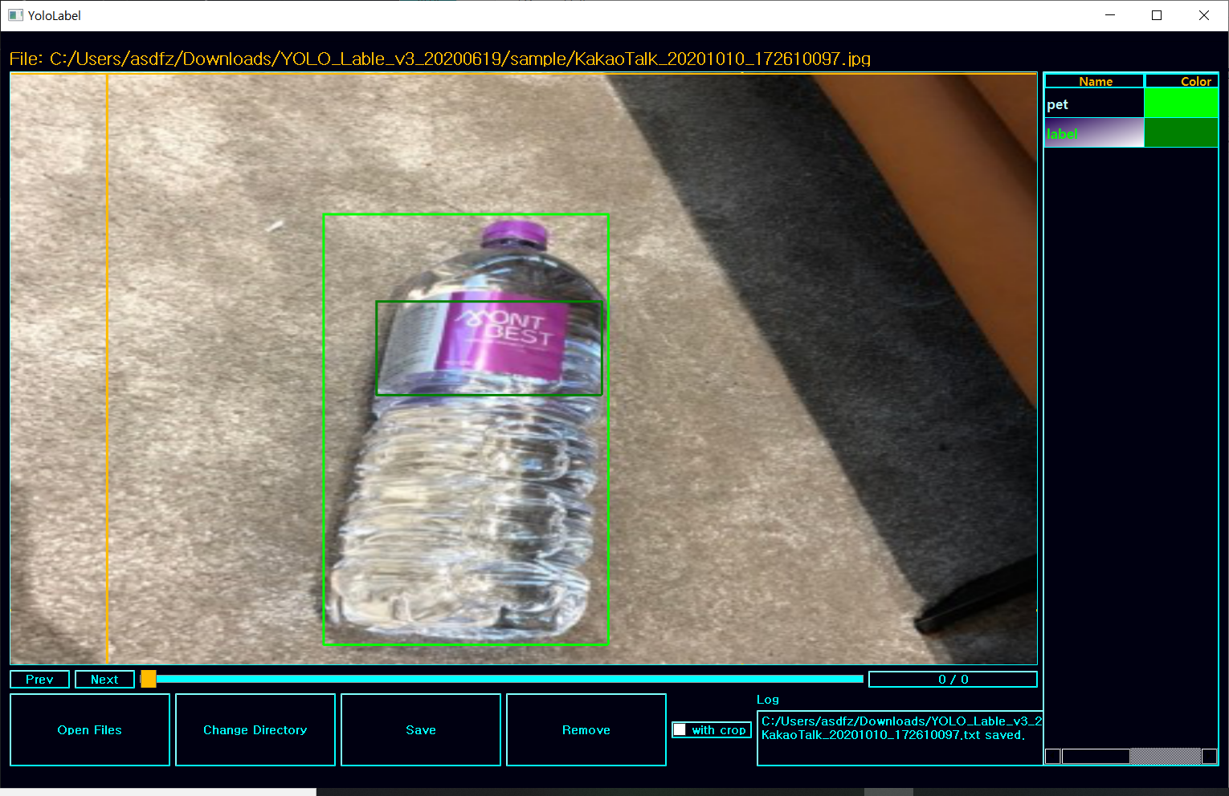


DEEP LEARNING
Designed by L@rgo. ADSTORE
Data set 구성
직접 수집
“YOLO_Label” 프로그램 사용

Slide 12
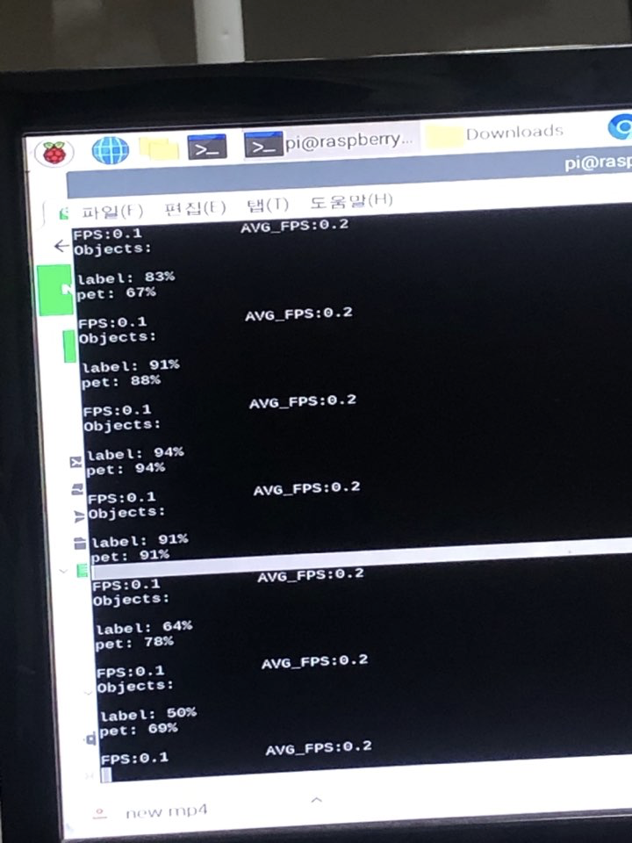
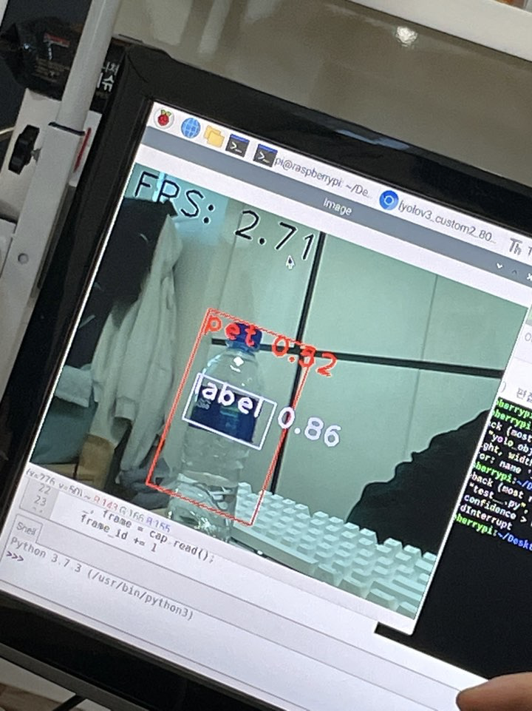

DEEP LEARNING
Designed by L@rgo. ADSTORE
FPS 이슈
파이토치 버전 이슈
YOLO V5
YOLO V3 tiny

Slide 13
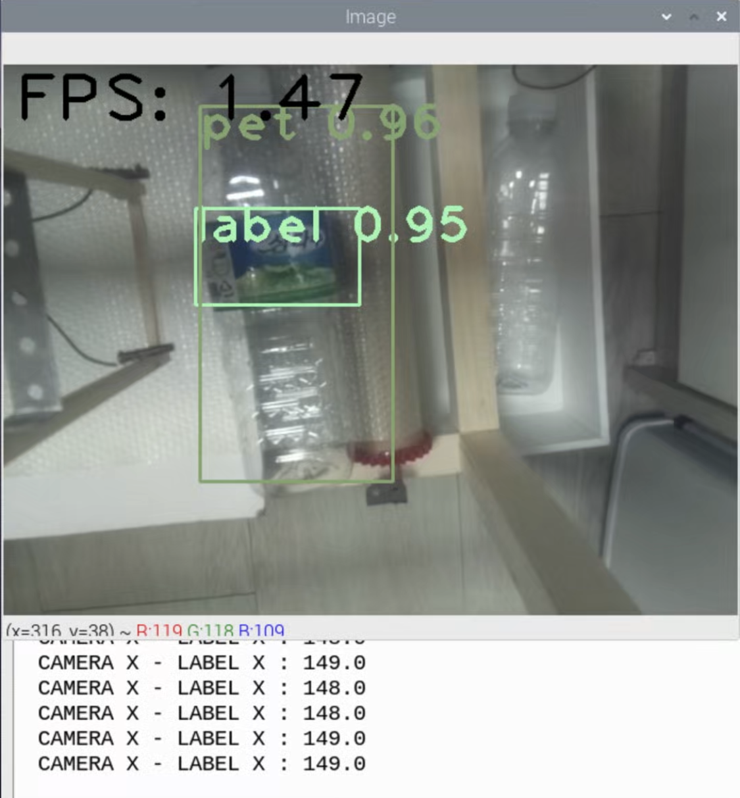
DEEP LEARNING
Designed by L@rgo. ADSTORE
페트병의 위치 값을 가져와
컨베이어 벨트를 움직여 절단 위치로 옮긴다

Slide 14



CONNECT
Designed by L@rgo. ADSTORE
시리얼 통신
어플리케이션
라즈베리파이
아두이노
let ref = Database.database().reference()
let post : [String: String] = ["hasLabel": hasLabel]
ref.child("pet").setValue(post)
commute Arduino with Serial
ser = serial.Serial('/dev/ttyACM0',9600)
ser2 = serial.Serial('/dev/ttyACM1',9600)

Slide 15
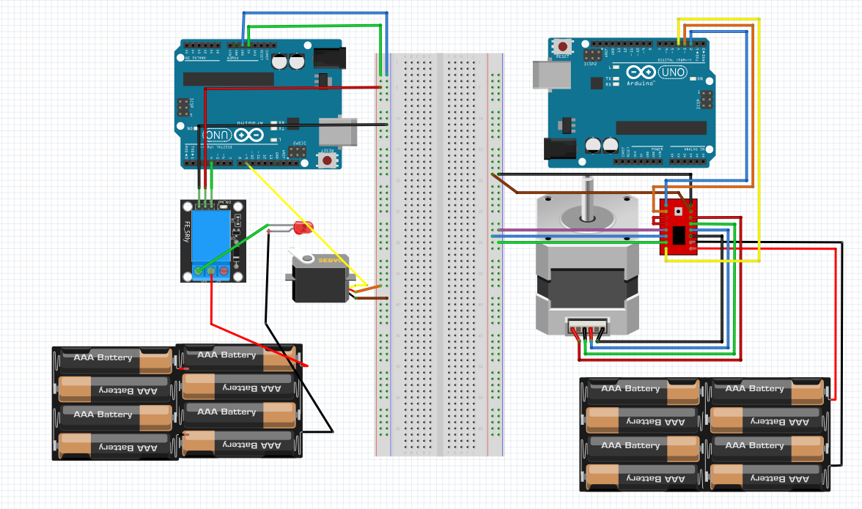
HARDWARE
Designed by L@rgo. ADSTORE
아두이노
아두이노
절단기
릴레이 모듈
서보 모터
스텝 모터
배터리
배터리

Slide 16
Q&A

